Slide 1
GET Buddied Up
German with Ali, the Eagle
get-across-borders@uni-mainz.de
© 2020 - GET Across Borders

Slide 2
Deutsch lernen mit Ali, unserem Adler Sigrid Rieuwerts get-across-borders@uni-mainz.de

Slide 3
Willkommen!
Today we are going to learn…
→. . . how to use the verbs “gehen” and “fahren”.
→. . . how to say the directions in German.
→. . . how to say in which direction we go.
→. . . how to ask for directions in German.
© GET Across Borders

Slide 4
to go
gehen
ich gehe
du gehst
er/sie/es geht
wir gehen
ihr geht
sie gehen
© GET Across Borders

Slide 5
Fill in the gaps!
Wir ___________ nach Deutschland.
We go to Germany.
Du ___________ nach Frankfurt.
You go to Frankfurt.
Sie ___________ nach Ludwigshafen.
They go to Ludwigshafen.
Er ___________ nach Kaiserslautern.
He goes to Kaiserslautern.
Ich ___________ nach Grünstadt.
I go to Grünstadt.
Ihr ___________ nach Hause.
You go home.
gehen
gehst
gehen
geht
gehe
geht
© GET Across Borders

Slide 6
Means of transportation
Transportmittel Means of Transportation
das Auto
der Bus
der Zug
the car
the bus
the train
© GET Across Borders

Slide 7
Read out the sentences!
Sie geht zum .
Du gehst zum .
Ihr geht zum .
Auto
Bus
Zug
© GET Across Borders

Slide 8
to travel/drive
fahren
ich fahre
du fährst
er/sie/es fährt
wir fahren
ihr fahrt
sie fahren
Achtung:
Es gibt einen Umlaut bei du und bei er/sie/es!
a → ä
a changes to ä when using du or er/sie/es!
© GET Across Borders

Slide 9
Examples
Ich fahre…
. . . Auto.
. . . Bus.
. . . Zug.
. . . in die Stadt
. . . nach Mainz.
© GET Across Borders

Slide 10
Fill in the gaps and read out the sentences!
Du _________ nach Deutschland.
Wir _________ .
Sie _________ .
Ich _________ in die .
Ihr _________ .
Er _________ nach Mainz.
fährst
fahren Auto
fahren Zug
fahre Stadt
fahrt Bus
fährt
© GET Across Borders

Slide 11
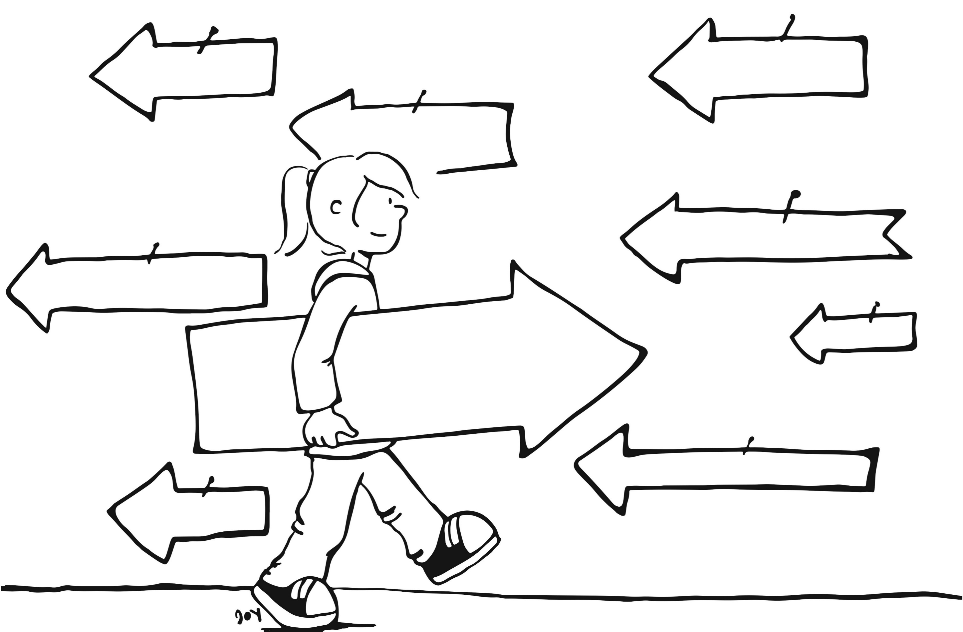
Directions
Richtungen Directions
links
rechts
geradeaus
zurück
left
right
straight ahead
back
© GET Across Borders

Slide 12
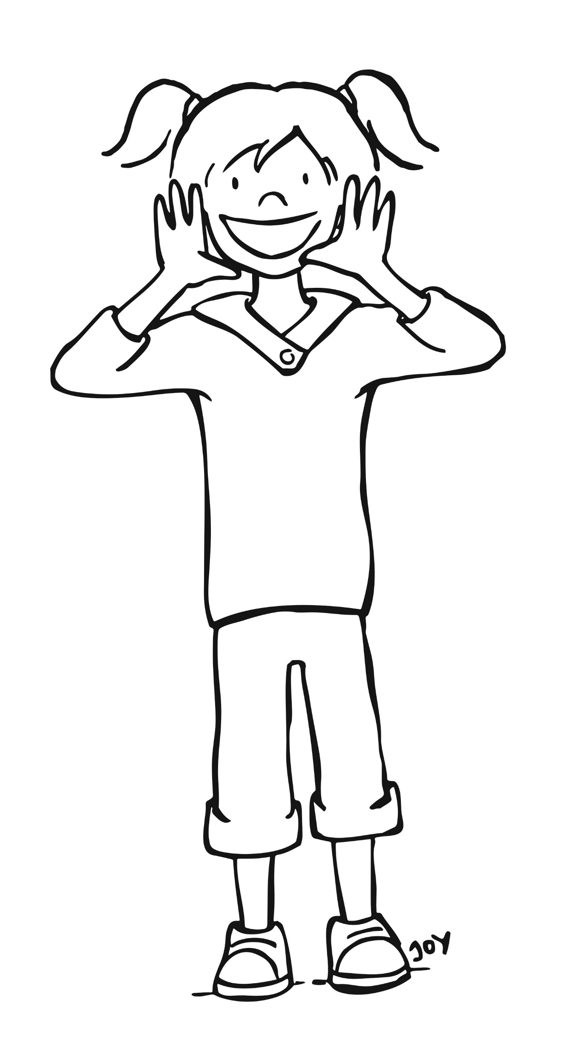
Where are you going?
Wohin gehst du?
Ich gehe nach .
Wir gehen nach .
Sie gehen .
Ihr geht .
links
rechts
geradeaus
zurück
© GET Across Borders

Slide 13
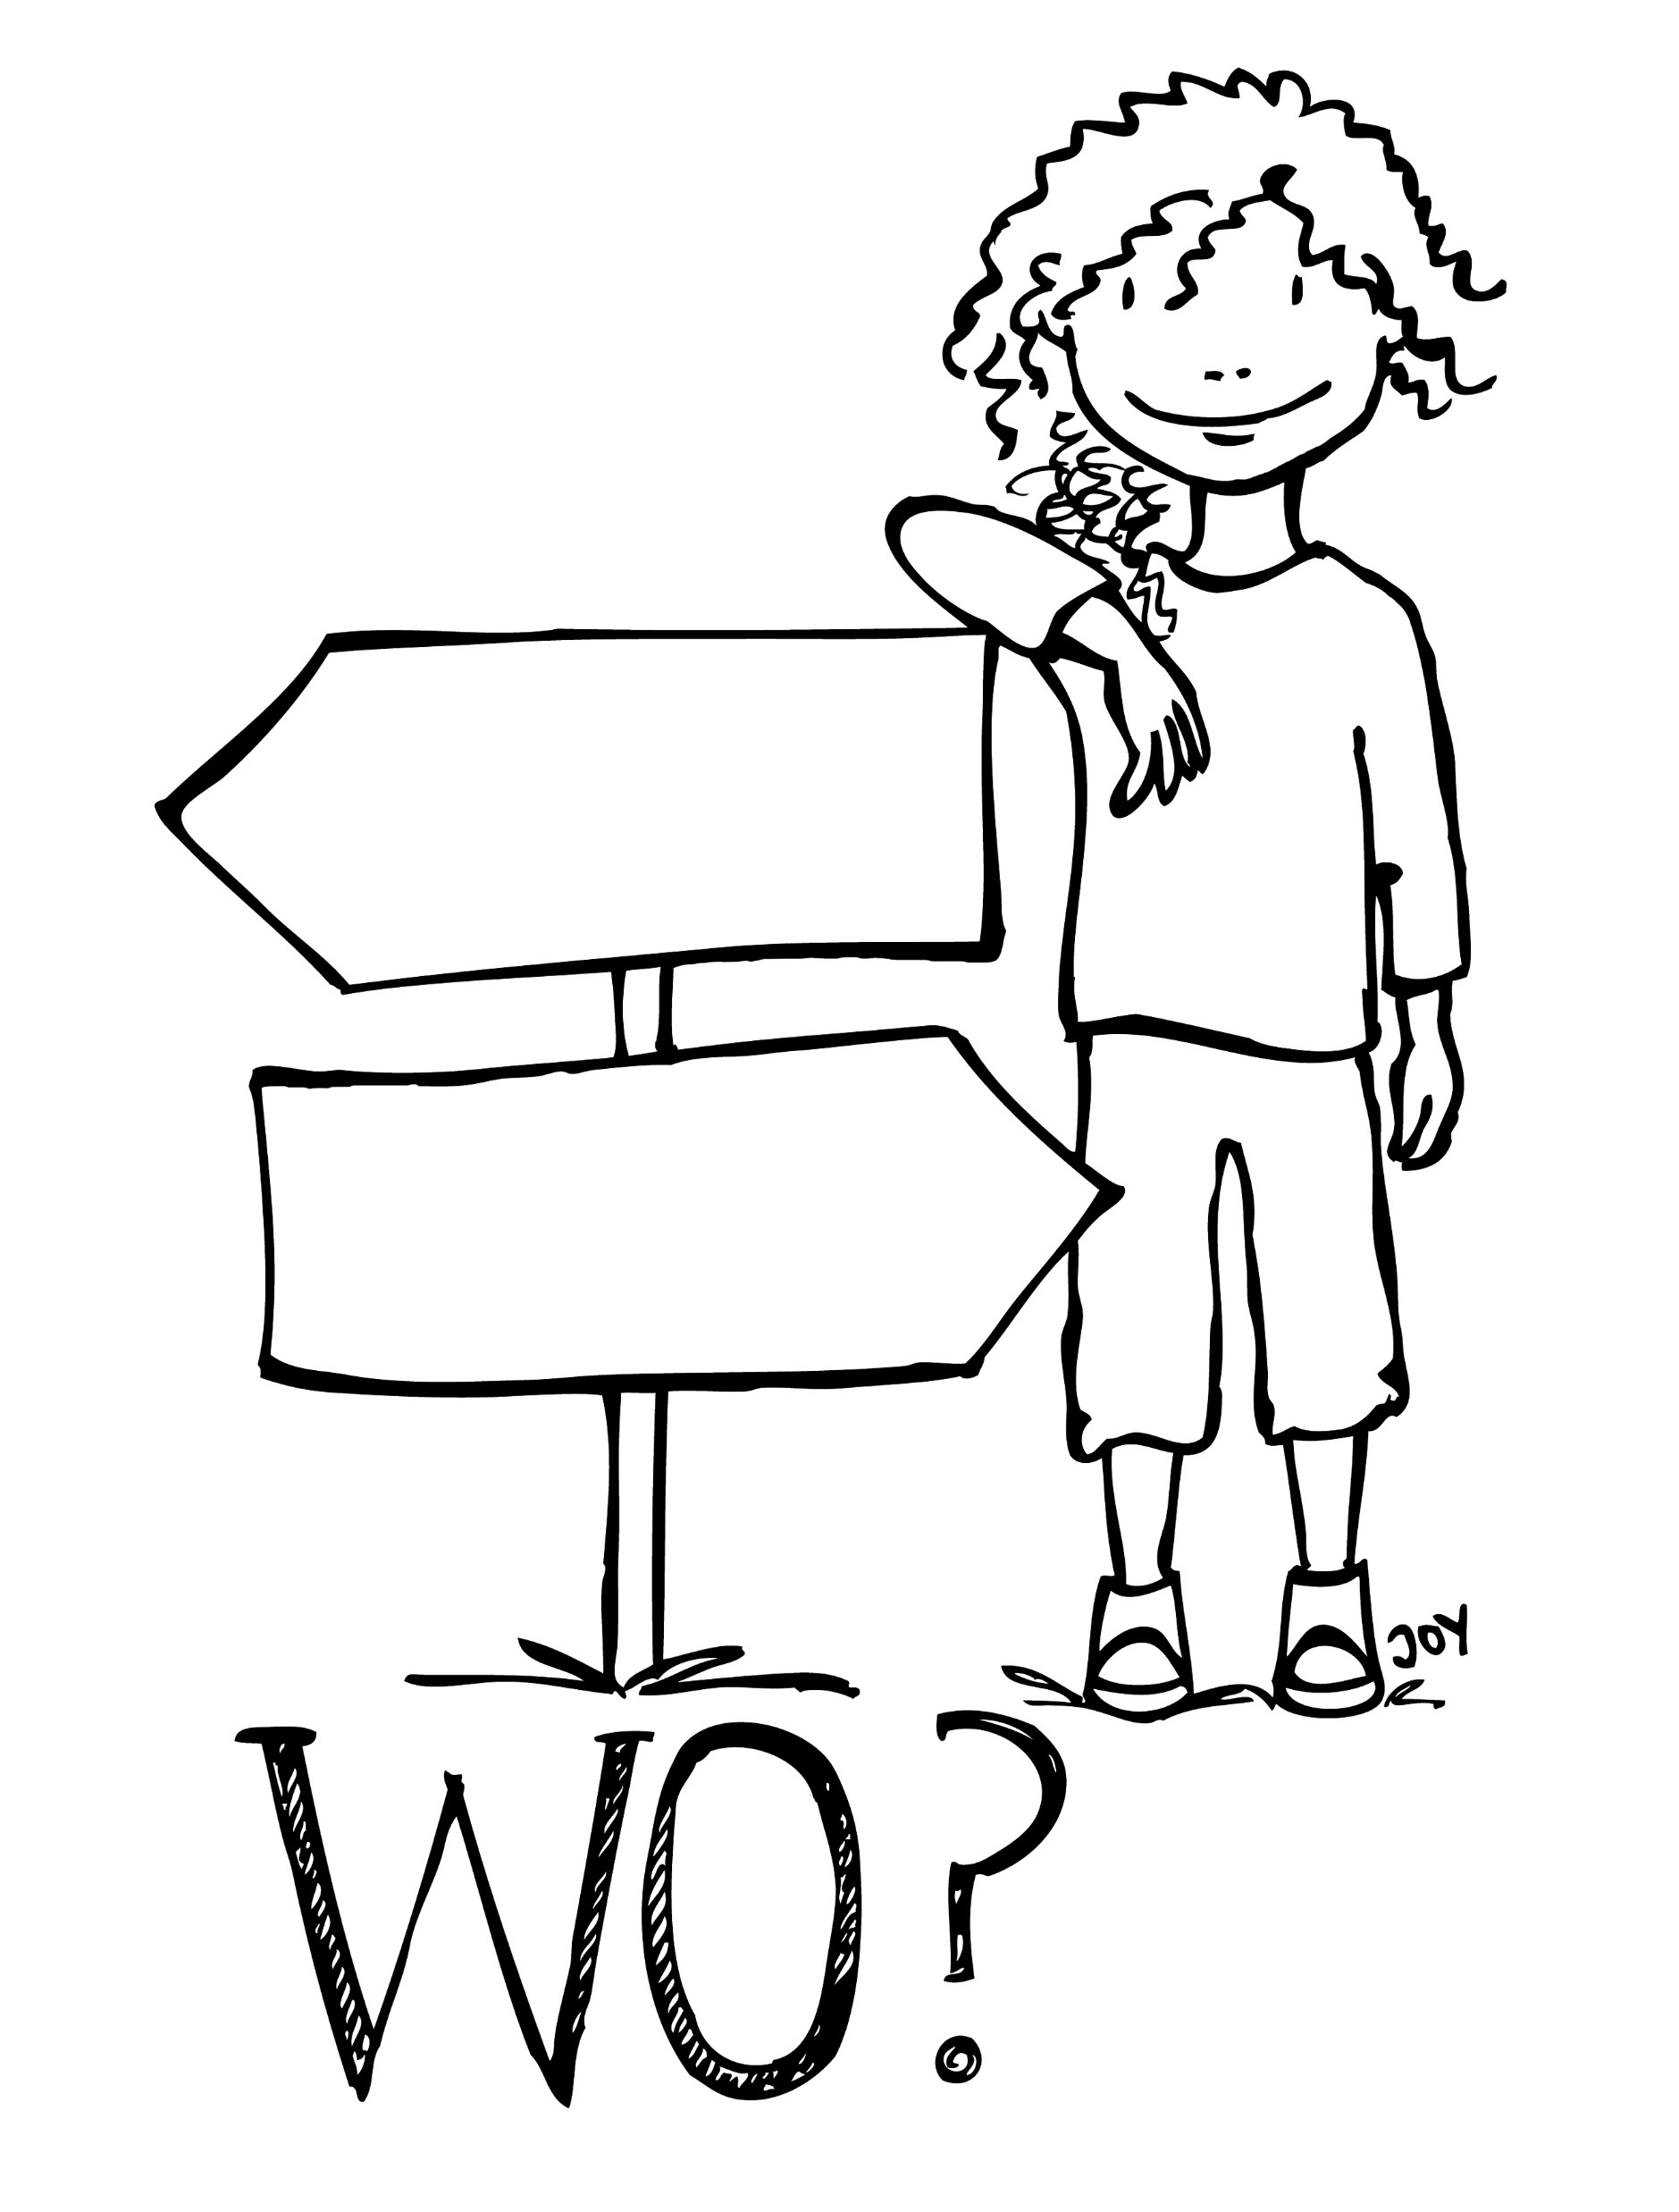
Asking for directions
Nach dem Weg fragen:
Asking for directions:
Wo ist . . . ?
Where is . . .?
Wie komme ich zu . . .?
How do I get to . . .?
© GET Across Borders

Slide 14
Thank you for learning German with us! ☺
DISCLAIMER: Please note that any resources uploaded to this website are purely for educational purposes only. If any of the items, photos or texts uploaded are in infringement of copyright then please do not hesitate to contact us and we will have them removed.
© 2020 – GET Across Borders and © Leap4Joy

